Slide 1
Chapter6. USB와 시리얼 통신

Slide 3
아두이노의 시리얼 통신 기능 이해
시리얼 통신을 이용한 데이터값 출력
아두이노 통신
데스크톱 응용 프로그램 제어

Slide 4
RS-232, USB, USART 시리얼 통신
아두이노 USB-시리얼 통신
print() 함수로 데이터 출력하기
데이터 표현 형식 변경하기
수신된 데이터 에코로 확인하기
문자형(char)과 정수형(int)차이 이해하기
시리얼 데이터로 LED 제어하기
Processing 프로그램으로 PC-아두이노 간 통신하기
Processing 프로그램으로 아두이노 제어하기

Slide 5
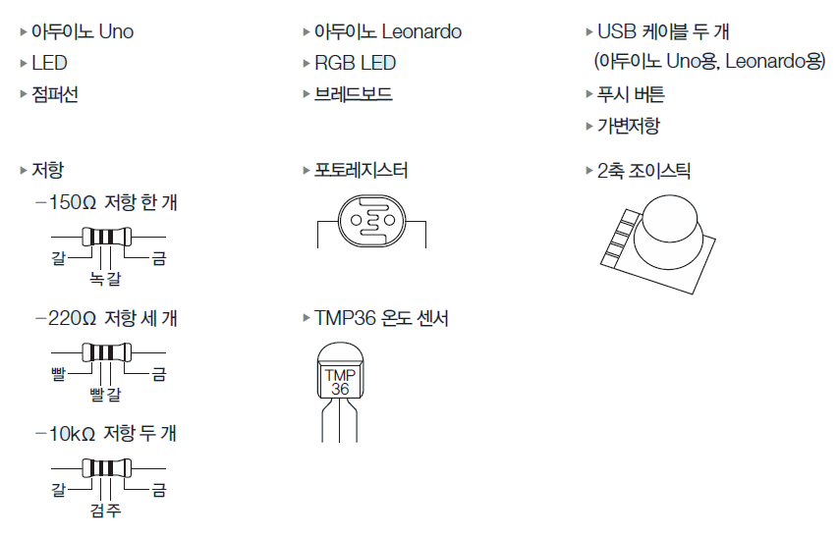
필요한 부품

Slide 6
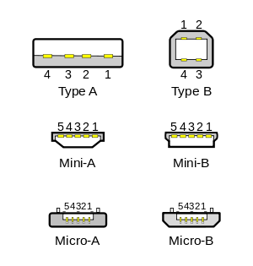
01. 아두이노의 시리얼 통신 기능 이해
시리얼 포트
단일 회선 데이터 전송 기술로 송신 한 가닥, 수신 한 가닥으로 되어 있다.
가장 범용적으로 사용되는 USB(Universal Serial Bus)는 송신 한 가닥, 수신 한 가닥, 5V 전원을 공급하는 2 가닥 전원 총 4가닥의 선으로 이루어져 있다.
USART (Universal Synchronous/Asynchronous Receiver/Transmitter)
단일 회선 데이터 전송 방법으로 사용되는 통신 기술 규격
대표적인 통신 포트가 USB이다.

Slide 7
01. 아두이노의 시리얼 통신 기능 이해
RS-232 시리얼 포트
시리얼 통신 방식을 통한 데이터 전송 표준
원래는 터미널 단말기와 모뎀의 접속용으로 쓰였다.
최초의 아두이노 보드에는 9핀 시리얼 케이블로 아두이노와 컴퓨터를 연결할 수 있게 RS-232C 시리얼 포트가 장착되어 있었다.

Slide 8
01. 아두이노의 시리얼 통신 기능 이해
USB와 시리얼 통신(RS-232) 간 통신 방법
서로 간에 직접 호환할 수 없다
때문에 다음의 두 가지 방법을 사용하여 이 둘을 연결할 수 있다.
USB와 시리얼 간의 통신을 중계해 주는 별도의 IC를 사용
아두이노 Uno도 여기에 해당된다.
마이크로컨트롤러에 USB-시리얼 통신 기능을 내장
아두이노 Leonardo의 ATMega 32U4 MCU 가 여기에 해당된다.

Slide 9
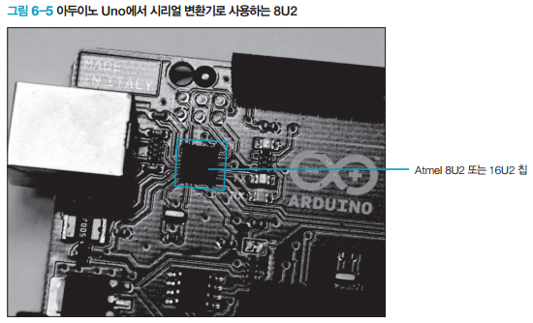
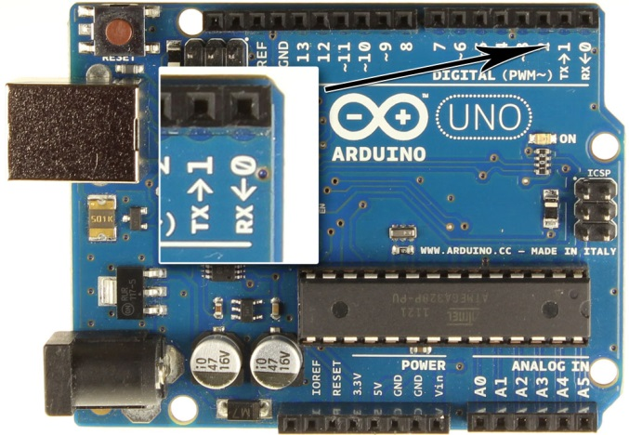
01. 아두이노의 시리얼 통신 기능 이해
아두이노 Uno의 시리얼 통신
아두이노 Uno에 장착된 ATMega 328p 등의 마이크로컨트롤러에는 하드웨어 시리얼 포트가 내장되어 있다.
이 시리얼 포트는 아두이노의 디지털 입출력 0번과 1번 핀으로 송신기(TX)와 수신기(RX)로 이루어져 있다.
아두이노의 내장 하드웨어 시리얼 포트는 USB와 호환이 되지 않기 때문에 별도의 MCU를 USB-시리얼 변환기로 사용한다.
USB-시리얼 변환기로 별도의 MCU를 내장한 경우 컴퓨터와의 연결을 위해서는 전용 드라이버가 필요하고, 아두이노 IDE를 설치하면 드라이버가 자동으로 설치된다.

Slide 10
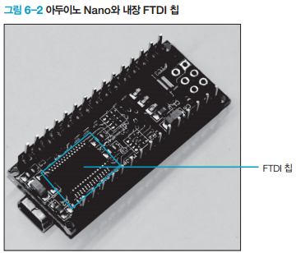
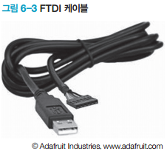
01. 아두이노의 시리얼 통신 기능 이해
내/외장 FTDI USB-시리얼 변환기를 사용하는 아두이노
많은 아두이노 보드와 그 호환 제품에서 별도의 IC를 사용하여 USB_시리얼 통신을 중계한다.
FTDI칩은 시리얼과 USB 간에 신호 변환 기능만 수행한다.
몇몇 아두이노 보드는 크기를 줄이려고 표준 6핀 FTDI 커넥터만 보드에 남겨두고 FTDI 칩이 내장된 케이블을 사용하여 아두이노와 컴퓨터를 연결한다.

Slide 11
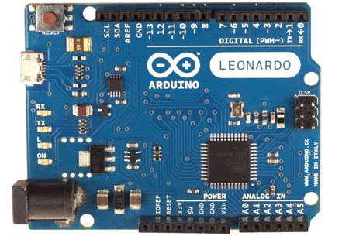
01. 아두이노의 시리얼 통신 기능 이해
USB 기능이 내장된 MCU를 사용하는 아두이노 보드
Leonardo를 비롯한 몇몇 아두이노 보드들은 변환기를 거치지 않고 USB로 직접 통신할 수 있는 MCU를 사용한다.
이런 MCU를 사용하면
제품 제작 부품이 줄어든다.
프로그래밍 단계도 하나 줄일 수 있어 보드의 생산 단가를 낮출 수 있다.
아두이노를 USB 장치로 에뮬레이팅하는데 더 쉽게 사용할 수 있다.
USB 프로그래머를 다중화할 필요가 없다.
호스트 컴퓨터와 외부 시리얼 장치를 동시에 연결하고 동시에 통신할 수 있다.

Slide 12
02. 시리얼 통신을 이용한 데이터값 출력
print() 함수를 사용한 데이터 출력
아두이노의 가장 기본 적인 시리얼 통신 기능은 Serial.println() 함수를 사용한 데이터 값 출력이다.
데이터를 터미널로 출력하려면 다음 세 가지 함수를 사용해야 한다.
Serial.begin(baud속도)
Serial.begin() 함수는 시리얼 포트가 통신을 준비할 수 있도록 프로그램의 시작 부분인 setup()에서 한 번만 호출한다.
Serial.print(“메시지 문자열”)
Serial.println(“메시지 문자열”)
Serial.println() 함수는 출력하는 메시지의 맨 마지막에 개행 기능을 자동으로 추가한다.
void setup(){
Serial.begin(9600);
}
void loop(){
Serial.println(“Hello World.”);
}

Slide 13
02. 시리얼 통신을 이용한 데이터값 출력- 저항값 출력하기
가변저항값을 읽어서 터미널로 출력하기
가변저항값을 읽어서 원시 데이터(읽은 값)와 백분율(%)로 변환한 값을 시리얼 터미널로 출력하는 프로그램을 만들어보자.

Slide 14
02. 시리얼 통신을 이용한 데이터값 출력- 저항값 출력하기
실습 6-1 가변저항값을 시리얼 터미널로 출력하기
//가변저항을 사용한 간단한 시리얼 출력 프로그램
const int POT=0; //아날로그 입력 0번 핀을 사용하는 POT 상수 정의
void setup()
{
Serial.begin(9600); //9600 속도로 시리얼 통신 시작
}
void loop()
{
int val=analogRead(POT); //가변저항값 읽음
int per=map(val, 0, 1023, 0, 100); //가변저항값을 백분율(%)로 변환
Serial.print("Analog Reading: ");
Serial.print(val); //가변저항값을 시리얼로 출력
Serial.print("Percentage: ");
Serial.print(per); //백분율(%)로 변환된 값 출력
Serial.println("%"); //'%' 기호 출력, 줄바꿈
delay(1000); //1초간 대기 후 코드 반복
}

Slide 15
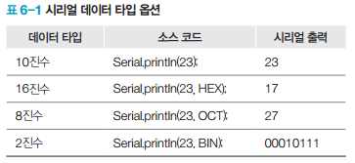
02. 시리얼 통신을 이용한 데이터값 출력- 특수 문자, 형식 변경
특수 문자 사용하기
아두이노 시리얼 통신에서 특수 문자는 역슬래시(\)와 특수 문자 기호를 함께 사용하여 출력할 수 있으며, 주로 표시하려는 데이터의 출력 형식을 변경할 때 사용한다
특수 문자의 종류는 다양하나, 그 중 줄 바꿈(\n)과 탭(\t)을 가장 많이 사용한다.
\ 는 특수 문자를 출력하는 명령이다. 만약, \n과 \t 처럼 역슬래시가 있는 문자 자체를 출력하고 싶다면 ‘\ \n’, ‘\ \t’처럼 역슬래시를 한 번 더 입력해야 한다.
데이터 표현 형식 변경
Serial.print()함수와 Serial.println() 함수를 사용하면 별도의 코드를 추가하지 않고도 데이터 타입을 지정하여 출력할 수 있다.
기본 설정은 10진수의 ASCII코드이나 별도의 인수를 추가하면 16진수, 8진수, 2진수 등으로 출력 데이터 형식을 다양하게 지정할 수 있다.

Slide 16
02. 시리얼 통신을 이용한 데이터값 출력- 특수 문자, 형식 변경
특수 문자 사용해서 표 형식으로 데이터 출력하기
실습 6-2 특수 문자를 사용하여 가변저항값을 표로 출력하기
//가변저항값을 표 형태로 출력하기
const int POT=0; //아날로그 입력 0번 핀을 사용하는 POT 상수 정의
void setup()
{
Serial.begin(9600); //9600 속도로 시리얼 통신 시작
}
void loop()
{
Serial.println("\nAnalog Pin\tRaw Value\tPercentage");

Slide 17
02. 시리얼 통신을 이용한 데이터값 출력- 특수 문자, 형식 변경
특수 문자 사용해서 표 형식으로 데이터 출력하기
실습 6-2 특수 문자를 사용하여 가변저항값을 표로 출력하기
Serial.println("------------------------------------------");
for(int i=0; i<10; i++)
{
int val=analogRead(POT); //가변저항값 읽음
int per=map(val, 0, 1023, 0, 100); //가변저항값을 백분율(%)로 변환
Serial.print("A0\t\t");
Serial.print(val);
Serial.print("\t\t");
Serial.print(per); //백분율(%)로 변환된 값 출력
Serial.println("%"); //'%' 기호 출력, 줄바꿈
delay(1000); //1초간 대기 후 코드 반복
}
}

Slide 18
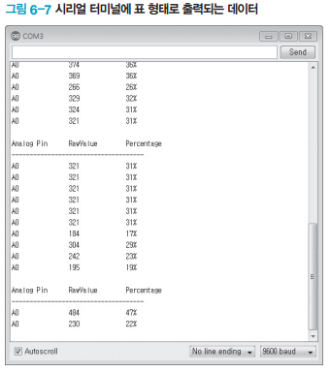
02. 시리얼 통신을 이용한 데이터값 출력- 특수 문자, 형식 변경

Slide 19
03. 아두이노 통신 – 읽어 온 정보 출력
아두이노에 수신된 데이터 확인
에코: 컴퓨터에서 아두이노로 전송한 데이터는 간단하게 다시 컴퓨터로 보내는 것
아두이노는 시리얼 입력 버퍼를 관찰하고 있다가 수신되는 문자를 모두 출력해야 한다.
Serial 객체에서는 다음 두 함수를 사용하여 에코를 처리한다.
Serial.available() 함수
현재 아두이노 시리얼 포트의 수신 버퍼에 저장된 데이터 개수를 반환한다. 데이터 개수가 0보다 많으면 데이터가 남아 있다는 뜻이다.
Serial.read()함수
버퍼에 있는 데이터 중 다음에 사용할 문자를 1바이트 씩 반환한다.
Serial.read() 함수는 1바이트 씩 읽을 수 있고, Serial.available() 함수의 반환값이 보다 클 때에만 사용해야 한다.

Slide 20
03. 아두이노 통신 – 읽어 온 정보 출력
실습 6-3 아두이노 시리얼 에코 테스트하기
//수신 문자 에코
char data; //수신 문자를 저장하는 문자열 변수 data 선언
void setup()
{
Serial.begin(9600); //9600 속도로 시리얼 통신 시작
}
void loop()
{
//데이터를 수신할 때만 출력
if(Serial.available()>0)
{
data=Serial.read(); //수신 문자 저장
Serial.print(data); //수신 문자를 시리얼 출력
}
}

Slide 21
03. 아두이노 통신 – 문자형(char)과 정수형(int)의 차이
ASCII 코드
ASCII코드는 총 128개의 문자와 명령이 포함된 7비트 세트이다.
시리얼 모니터로 알파벳 문자와 숫자를 전송할 때는 문자 그 자체를 보내는 것이 아니라 컴퓨터가 문자를 해석할 수 있도록 바이트를 보내는 것이다.

Slide 22
03. 아두이노 통신 – 문자형(char)과 정수형(int)의 차이
숫자 표시
컴퓨터에서 아두이노로 보낸 데이터는 문자형으로 처리된다.
시리얼 모니터에서 숫자를 입력하더라도 아두이노에서는 그 값을 문자형으로 읽음
컴퓨터가 아두이노로 숫자 5를 보냈다면 시리얼 모니터에 표시되는 숫자 5의 값은 53
코드표에서 문자’5’에 해당하는 값은 53이기 때문
아두이노IDE에서 제공하는 parseInt() 함수를 사용하면 시리얼 데이터에서 간편하게 정수를 추출할 수 있다.
Int numFromChar = Serial.parseInt();

Slide 23
03. 아두이노 통신 – 단일 문자로 LED 제어

Slide 24
03. 아두이노 통신 – 단일 문자로 LED 제어
실습 6-4 단일 문자로 LED 제어하기
//단일 문자로 LED 제어하기
const int LED=9;
char data; //수신 문자를 저장하는 문자열 변수 data 선언
void setup()
{
Serial.begin(9600); //9600 속도로 시리얼 통신 시작
pinMode(LED, OUTPUT);
}
void loop()
{
//데이터를 수신할 때만 작동
if(Serial.available()>0)
{
data=Serial.read();

Slide 25
03. 아두이노 통신 – 단일 문자로 LED 제어
실습 6-4 단일 문자로 LED 제어하기
//1을 수신하면 LED 켜기
if(data= ='1')
{
digitalWrite(LED, HIGH);
Serial.println("LED ON");
}
//0을 수신하면 LED 끄기
else if(data= ='0')
{
digitalWrite(LED, LOW);
Serial.println("LED OFF");
}
}
}

Slide 26
03. 아두이노 통신 – 여러 값으로 RGB LED 제어하기
CSV(Comma Separated Value)
CSV는 몇 가지 필드를 쉼표(,)로 구분한 텍스트 데이터이다.
쉼표로 구분된 여러 값을 전송하면 동시에 여러 장치를 제어할 수 있다.
RGB LED를 제어하려면 세 가지 색상에 해당하는 서로 다른 8비트 값을 아두이노로 전송해야 한다.
쉼표로 구분된 RGB 값을 아두이노로 전송하고 Serial.parseInt() 함수로 문자값을 정수로 변환하여 읽을 수 있다.
Serial.parseInt() 함수는 시리얼 포트로 전송된 쉼표로 구분된 값을 읽을 수 있다.

Slide 27
03. 아두이노 통신 – 여러 값으로 RGB LED 제어하기

Slide 28
03. 아두이노 통신 – 여러 값으로 RGB LED 제어하기
실습 6-5 시리얼 통신으로 RGB LED 제어하기
//동시에 여러 값 전송하기
//RGB LED 핀 상수 정의
const int RED=11;
const int GREEN=10;
const int BLUE=9;
//RGB값을 저장할 정수형 변수 선언
int rval=0;
int gval=0;
int bval=0;
void setup()
{
Serial.begin(9600); //9600 속도로 시리얼 통신 시작
//RGB LED가 연결된 핀을 출력으로 지정
pinMode(RED, OUTPUT);
pinMode(GREEN, OUTPUT);
pinMode(BLUE, OUTPUT);
}

Slide 29
03. 아두이노 통신 – 여러 값으로 RGB LED 제어하기
실습 6-5 시리얼 통신으로 RGB LED 제어하기
void loop()
{
//수신 데이터가 있을 때만 프로그램 코드 실행
while(Serial.available()>0)
{
rval=Serial.parseInt(); //첫 번째 정수값 읽음
gval=Serial.parseInt(); //두 번째 정수값 읽음
bval=Serial.parseInt(); //세 번째 정수값 읽음
if(Serial.read()= = '\n') //전송 완료
{
//LED의 RGB값 설정
analogWrite(RED, rval);
analogWrite(GREEN, gval);
analogWrite(BLUE, bval);
}
}
}

Slide 30
04. 데스크톱 응용 프로그램 제어 – Processing
Processing
Processing은 오픈 소스 프로그래밍 언어로 그래픽 기반에서 컴퓨터 프로그래밍의 기초를 가르칠 목적으로 제작되었다.
아두이노IDE도 Processing 기반으로 제작되었다.
Processing을 사용하면 아두이노와 통신하는 GUI 응용 프로그램을 제작할 수 있다.
잘 조직된 시리얼 통신 라이브러리가 내장된 파이썬, PHP, 비주얼베이직, C 등의 프로그래밍 언어를 사용해서 아두이노 제어를 위한 프로그램을 제작할 수도 있다.

Slide 31
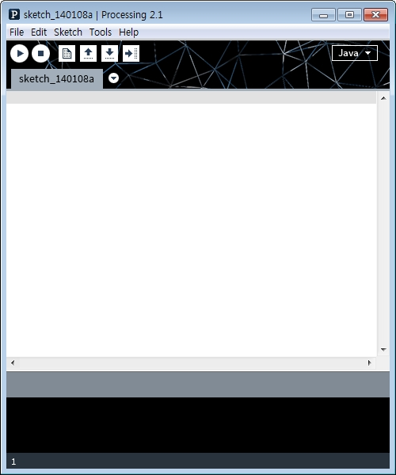
04. 데스크톱 응용 프로그램 제어 – Processing
Processing 설치
Processing.org/download에 접속해서 운영체제에 알맞은 압축 파일을 다운로드
processing.exe 파일을 더블 클릭하면 아두이노와 비슷한 IDE 프로그램이 실행된다.

Slide 32
04. 데스크톱 응용 프로그램 제어
아두이노로 Processing 제어하기

Slide 33
04. 데스크톱 응용 프로그램 제어
아두이노로 Processing 제어하기
가변저항의 값을 컴퓨터로 전송해서 응용 프로그램의 창 배경색을 변경해보자.
50ms마다 가변저항의 값을 컴퓨터 시리얼 포트로 전송하도록 한다.
더 빠르게 전송하면 시리얼 입력 버퍼가 넘쳐 오류가 발생한다.

Slide 34
04. 데스크톱 응용 프로그램 제어
실습 6-6 컴퓨터로 데이터 전송하기(아두이노에 업로드하는 코드)
//컴퓨터로 가변저항값 전송하기
const int POT=0; //아날로그 입력 0번 핀을 사용하는 POT 상수 정의
int val; //가변저항값을 저장하는 정수형 변수 val 선언
void setup()
{
Serial.begin(9600); //시리얼 통신 시작
}
void loop()
{
val=map(analogRead(POT), 0, 1023, 0, 255); //가변저항의 값을 읽어 매핑
Serial.println(val); //가변저항의 값 출력
delay(50); //컴퓨터 버퍼가 넘치는(Overflow) 것을 방지하려고 50ms 대기
}

Slide 35
04. 데스크톱 응용 프로그램 제어
아두이노로 Processing 제어하기
아두이노에서 전송된 시리얼 데이터를 처리하는 Processing 프로그램을 작성해보자
아래 프로그램 코드 중 시리얼 포트 ‘COM3’은 실제 아두이노가 연결된 시리얼 포트로 변경해야 한다.

Slide 36
04. 데스크톱 응용 프로그램 제어
실습 6-7 아두이노에서 데이터를 받아 창 배경색 변경하기(Processing 코드)
//가변저항값에 따라 창 배경색을 바꾸는 Processing 프로그램
//시리얼 라이브러리 포함(import) 및 객체 생성
import processing.serial.*;
Serial port;
float brightness=0; //가변저항값을 저장할 실수형 변수 brightness 선언
void setup()
{
size(500,500); //창 크기 설정
port=new Serial(this, "COM3", 9600); //시리얼 통신 시작
port.bufferUntil('\n'); //줄바꿈 문자를 만나기 전까지 수신 문자 저장
}
void draw()
{
background(0,0,brightness); //창 배경색 변경
}
void serialEvent(Serial port)
{
brightness=float(port.readStringUntil('\n')); //가변저항값을 읽어 저장
}

Slide 37
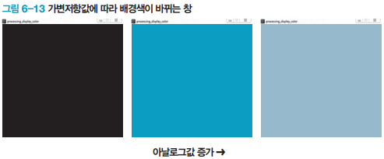
04. 데스크톱 응용 프로그램 제어
Processing 프로그램 실행하기
Processing IDE에서 RUN 버튼( )을 클릭해서 프로그램을 실행해보자.
SudoGlove processing 디버거
저자 Jeremy Blum의 원격자동차 제어 장갑 프로젝트(www.sudoglove.com)를 살펴보면 Processing으로 제작한 GUI기반 디버거 프로그램을 확인할 수 있다.
디버거 프로그램의 소스 코드도 www.jeremyblum.com 에서 다운로드 할 수 있다.

Slide 38
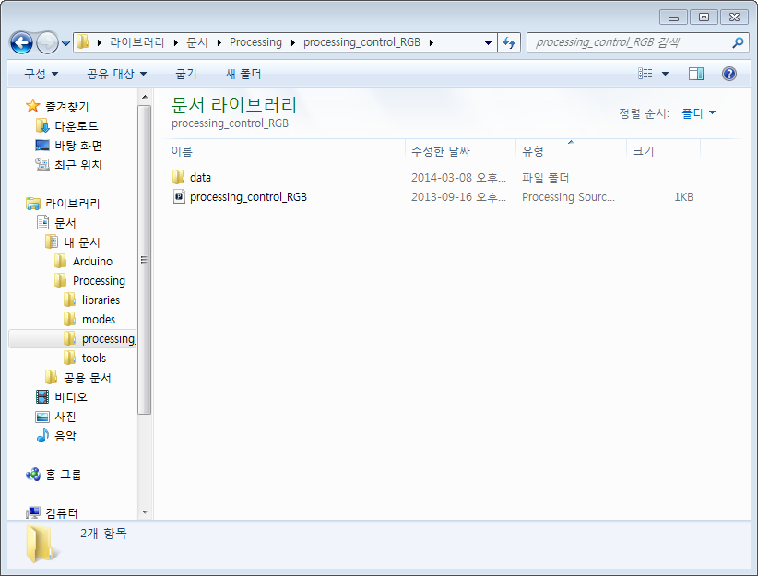
04. 데스크톱 응용 프로그램 제어 – 아두이노 제어하기
Processing 프로그램으로 아두이노 제어하기
컴퓨터에서 실행되는 색상표를 클릭해서 아두이노의 RGB LED의 불빛 색깔을 바꾸는 실습 예제를 작성해 보자.
색상 선택표는 hsv.jpg 파일을 사용한다.
프로그램에서 hsv.jpg 파일을 사용하기 위해 Processing의 data폴더 안에 복사해 넣는다.

Slide 39
04. 데스크톱 응용 프로그램 제어 – 아두이노 제어하기
아두이노에 RGB LED 연결 하기

Slide 40
04. 데스크톱 응용 프로그램 제어 – Processing 프로그램
실습 6-8 아두이노의 RGB LED 색상을 지정하는 Processing 프로그램 작성하기
//색상표에서 선택한 색으로 LED 불빛을 바꾸는 Processing 프로그램
import processing.serial.*; //시리얼 라이브러리 삽입
PImage img; //이미지 객체 생성
Serial port; //시리얼 통신 객체 생성
void setup()
{
size(640,256); //창 크기 설정
img=loadImage("hsv.jpg"); //배경화면으로 사용할 이미지 불러옴
port=new Serial(this, "COM9", 9600); //시리얼 통신 시작
}

Slide 41
04. 데스크톱 응용 프로그램 제어 – Processing 프로그램
실습 6-8 아두이노의 RGB LED 색상을 지정하는 Processing 프로그램 작성하기
void draw()
{
background(0); //배경화면으로 검은색 지정
image(img,0,0); //프로그램 배경화면 지정
}
void mousePressed()
{
color c=get(mouseX, mouseY); //마우스가 클릭한 부분의 색상값 찾음
String colors=int(red(c))+","+int(green(c))+","+int(blue(c))+"\n";
//선택한 RGB값 추출
print(colors); //디버깅에 사용할 RGB값 출력
port.write(colors); //아두이노로 RGB값 전송
}

Slide 42
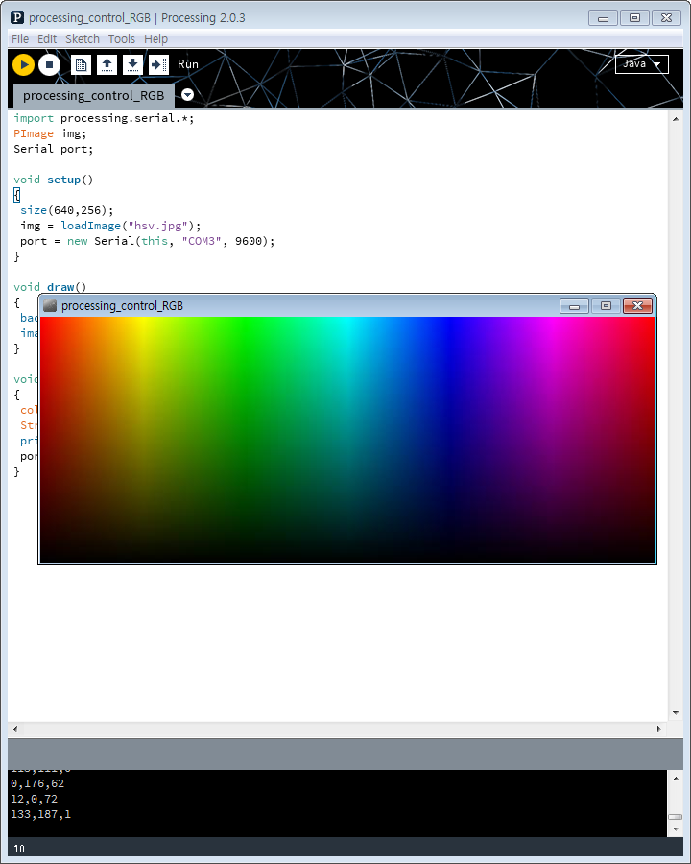
04. 데스크톱 응용 프로그램 제어 – Processing 프로그램
Processing 프로그램 실행하기

